Slide 1
Thứ ba ngày 28 tháng 2 năm 2023
Khoa học: Ánh sáng
cần cho sự sống

Slide 2
Khởi động

Slide 3
1. Bóng tối được tạo thành như thế nào?
* Bóng tối được tạo thành ở phía sau vật cản sáng (khi vật đó được chiếu sáng).

Slide 4
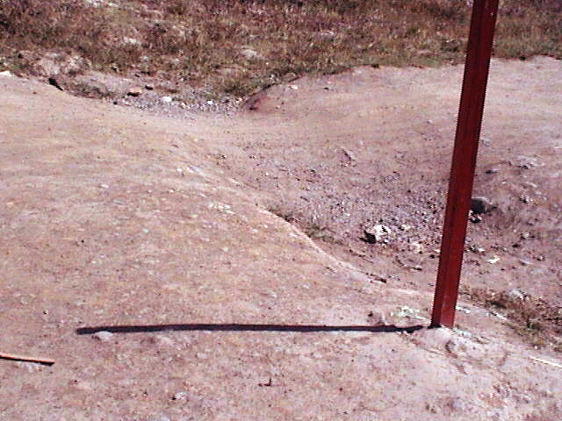
2. Mặt trời chiếu sáng từ phía nào? Vì sao?
Trái
Phải

Slide 5
3. Có thể làm cho bóng tối của một vật thay đổi bằng cách nào ?
A
Dịch chuyển vật ra xa nguồn sáng
B
Dịch chuyển nguồn sáng ra xa vật
C
Dịch chuyển nguồn sáng lại gần vật
D
D
Tất cả cách trên

Slide 6
BÀI 47:
Ánh sáng cần cho sự sống

Slide 7
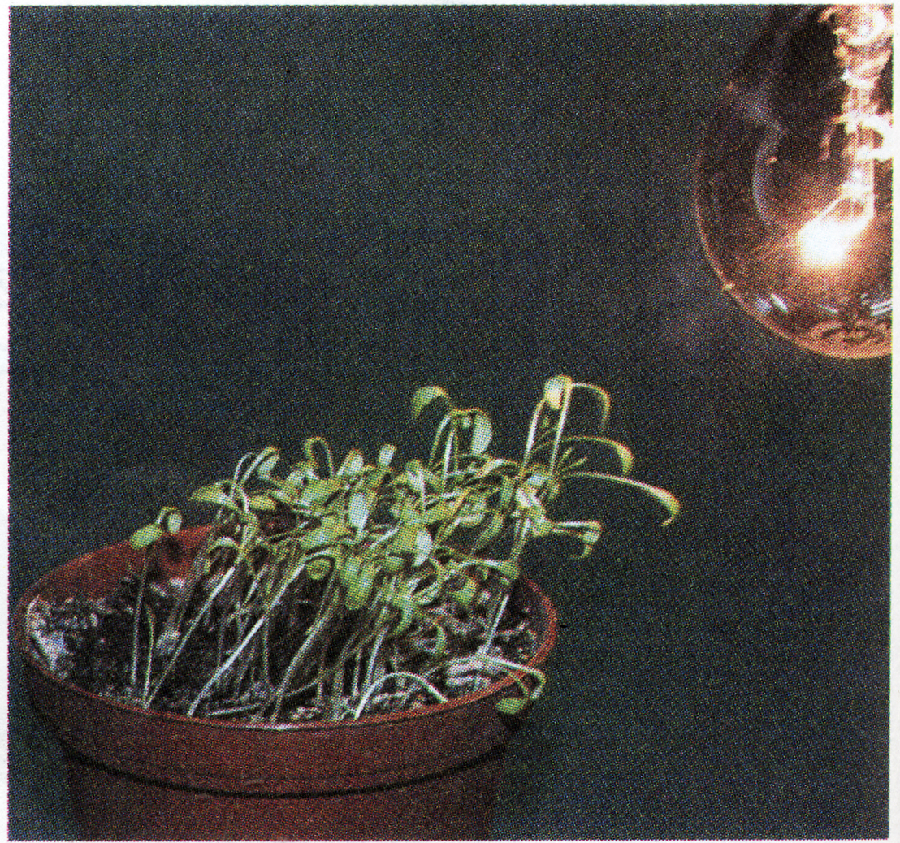
Hoạt động 1:Vai trò của ánh sáng đối với sự sống thực vật:
Các cây khi mọc đều hướng về phía có ánh sáng. Thân cây nghiêng hẳn về phía có ánh sáng, cây phát triển chậm, yếu ớt.
Em hãy quan sát hình bên và có nhận xét gì về cách mọc của các cây trong hình?

Slide 8
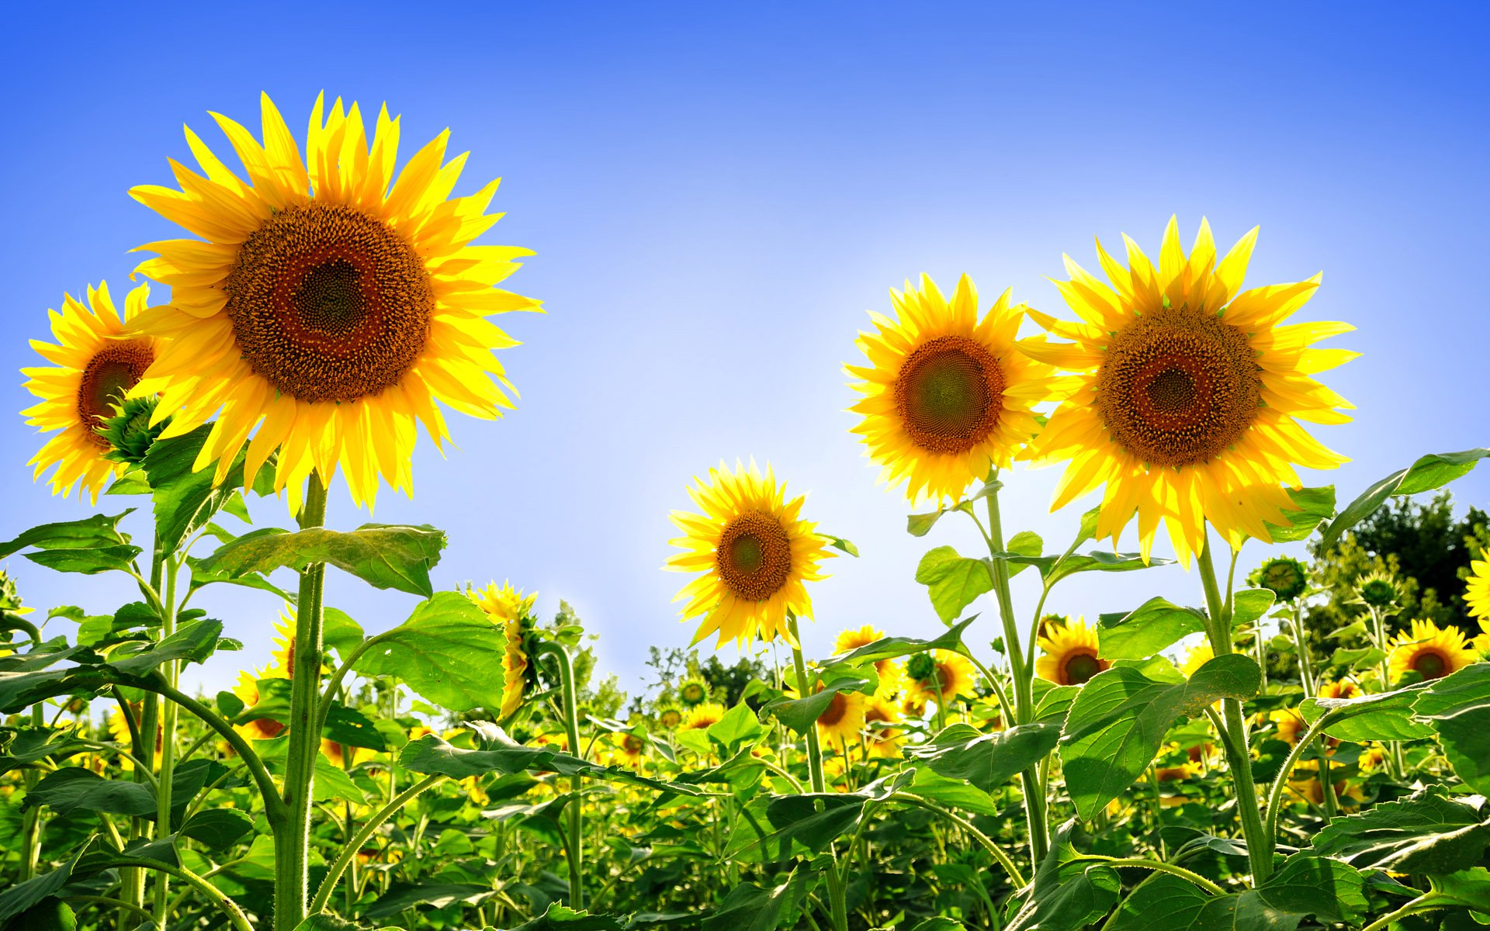
Tại sao loài hoa này được gọi là hoa hướng dương?
Vì khi nở, hoa quay về phía
mặt trời

Slide 9
Cây có đủ ánh sáng sẽ phát triển bình thường, lá xanh, tươi tốt.
Cây có đủ ánh sáng sẽ phát triển thế nào?
Cây sống ở nơi thiếu ánh sáng bị héo lá, úa vàng, không phát triển.
Cây thiếu ánh sáng sẽ ra sao?

Slide 10
- Không có ánh sáng thực vật
sẽ mau chóng tàn lụi vì chúng
cần ánh sáng để duy trì sự sống.
Điều gì sẽ xảy ra với thực vật
nếu không có ánh sáng?

Slide 11
Hoạt động 2: Vai trò của mặt trời với thực vật
Quan sát hình 3 và 4.

Slide 12
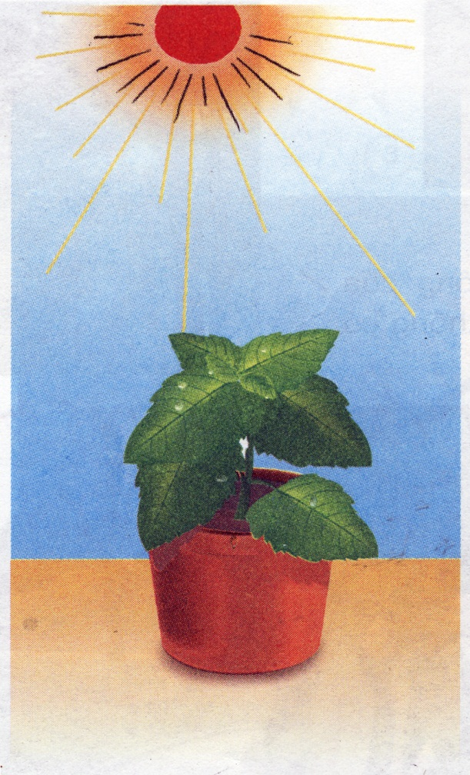
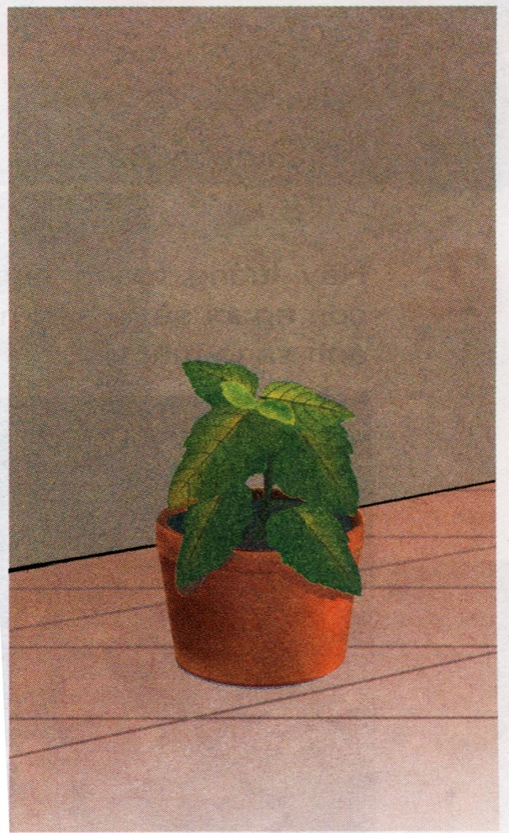
3
4
Cây ở hình 3 sẽ xanh tốt hơn vì có
đủ ánh sáng để cây phát triển.
Bạn hãy dự đoán xem cây nào sẽ xanh tốt hơn? Tại sao?

Slide 13
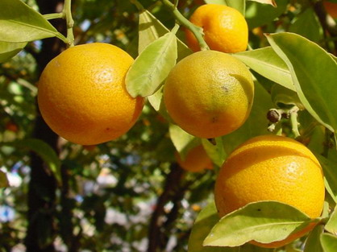
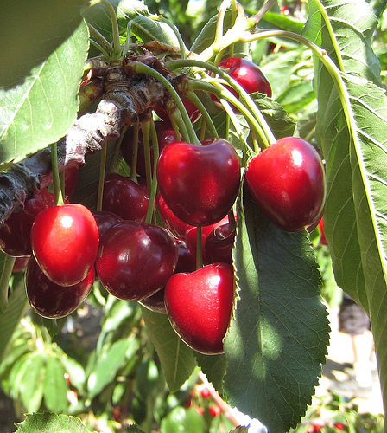
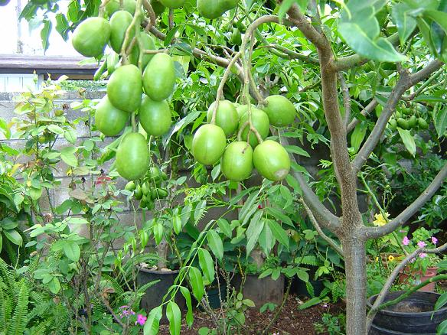

Slide 14
=> Mặt trời đem lại sự sống cho thực vật.
-Thực vật giúp gì cho con người ?
=> Thực vật lại cung cấp thức ăn, không khí sạch cho động vật và con người.

Slide 15
BÀI HỌC
Không có ánh sáng, thực vật sẽ mau chóng tàn lụi vì chúng cần ánh sáng để duy trì sự sống. Mặt trời đem lại sự sống cho thực vật, thực vật lại cung cấp thức ăn, không khí sạch cho động vật và con người.

Slide 16
Không có ánh sáng, thực vật sẽ như thế nào?
A
Mau chóng tàn lụi
A
Mau chóng tàn lụi
B
Luôn tươi tốt
C
Phát triển bình thường

Slide 17
Mỗi loài cây khác nhau có nhu cầu về ánh sáng như thế nào?
A
Nhu cầu giống nhau
B
Không có nhu cầu gì
C
C
Nhu cầu khác nhau
Nhu cầu khác nhau

Slide 18
mặt trời đem lại sự sống cho thực vật, thực vật lại cung cấp:
A
Gỗ cho con người
Thức ăn, không khí sạch cho động vật và con người
B
B
Xen canh
C
Cảnh đẹp cho con người

Slide 19
Mặt trời đem lại sự sống cho :
A
Con người, động vật
B
Thực vật
C
Tất cả các ý trên
C
Tất cả các ý trên

